Slide 1

ФЕДЕРАЛЬНОЕ ГОСУДАРСТВЕННОЕ АВТОНОМНОЕ ОБРАЗОВАТЕЛЬНОЕ УЧРЕЖДЕНИЕ ВЫСШЕГО ОБРАЗОВАНИЯ
«САМАРСКИЙ НАЦИОНАЛЬНЫЙ ИССЛЕДОВАТЕЛЬСКИЙ УНИВЕРСИТЕТ
ИМЕНИ АКАДЕМИКА С.П. КОРОЛЕВА»
АВТОМАТИЗИРОВАННАЯ СИСТЕМА НАВИГАЦИИ ВНУТРИ ПОМЕЩЕНИЙ С ПОМОЩЬЮ ИНЕРЦИАЛЬНОЙ ТЕХНОЛОГИИ ЛОКАЛЬНОГО ПОЗИЦИОНИРОВАНИЯ МОБИЛЬНЫХ УСТРОЙСТВ
Обучающийся: Владимир Дмитриевич Мавлютов,
гр. 6223-090401D
Руководитель: Олег Константинович Головнин,
доцент кафедры ИСТ, к.т.н., доцент
Самара, 2021

Slide 2
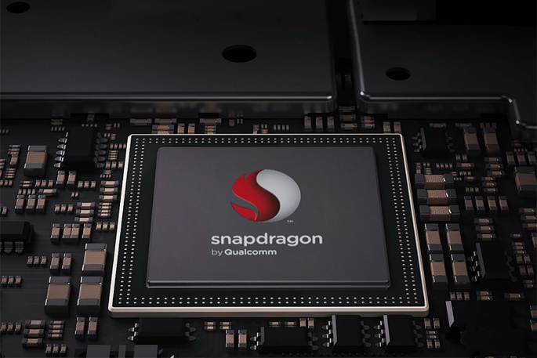
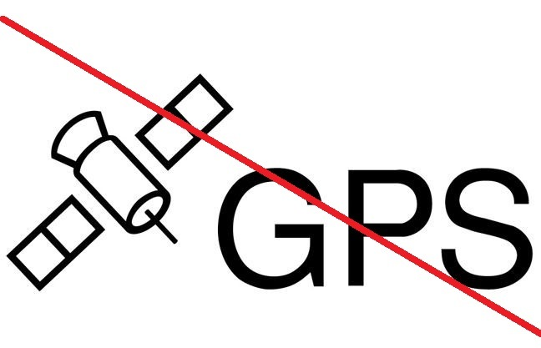
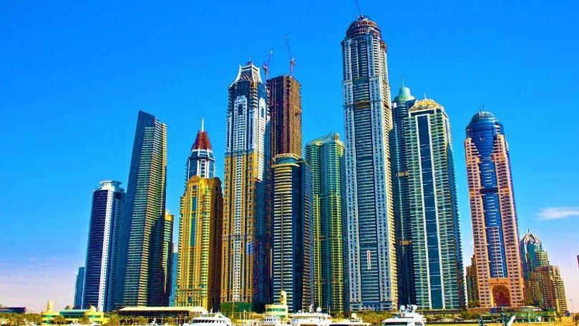
Актуальность
Рост вычислительной мощности смартфона
Внедрение передовых и точных датчиков на смартфон
Существует большое количество зданий в которых необходимо вести навигацию, потому что в них не ловит сигнал GPS

Slide 3
Цели и задачи
Целью выпускной квалификационной работы магистра является разработка автоматизированной системы навигации внутри помещений с помощью инерциальной технологии локального позиционирования мобильных устройств.
На защиту выносится:
Анализ исследуемой задачи и современных направлений ее решения
Проектирование и программная реализация автоматизированной системы, позволяющей строить маршрут внутри помещений
Экспериментальные исследования разработанной автоматизированной системы навигации внутри помещений с помощью инерциальной технологии локального позиционирования мобильных устройств

Slide 4
Научная новизна
Научная новизна содержится в следующих результатах:
трехконтурная архитектура инерциальной навигационной системы для мобильного устройства.
Практическая ценность работы заключается в разработке автоматизированной системы навигации внутри помещений с помощью инерциальной технологии локального позиционирования мобильных устройств, которая может применяться для решения задачи поиска и построения маршрута в помещениях, например, торговые центры.

Slide 5
Навигация и системы навигации
Навигация – это процесс ориентирования некоторого объекта в определённом пространстве.
Системы навигации
GSM
GPS
INS
Bluetooth/ Wi-Fi
Навигационная система – это совокупность приборов, алгоритмов и программного обеспечения, позволяющих произвести ориентирование объекта в пространстве.

Slide 6
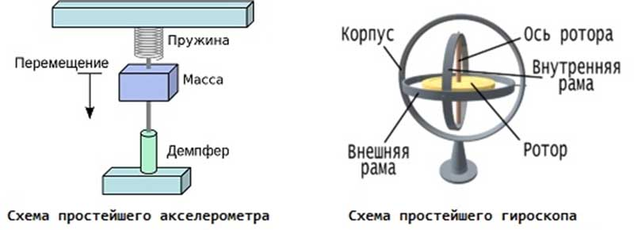
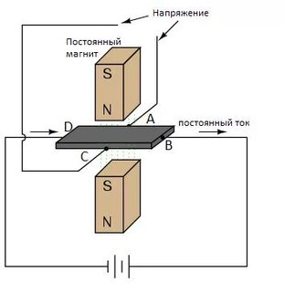
Датчики смартфона
Акселерометр – это устройство, измеряющее проекцию кажущегося ускорения на одну или несколько осей.
Гироскоп – это специальный датчик, предназначенный для определения положения устройства в пространстве.
Датчик Холла – это чувствительные элементы, реагирующие на величину воздействующего на них магнитного поля.

Slide 7
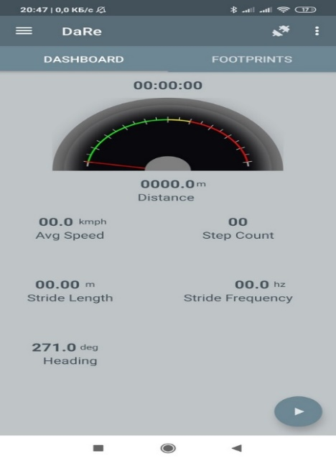
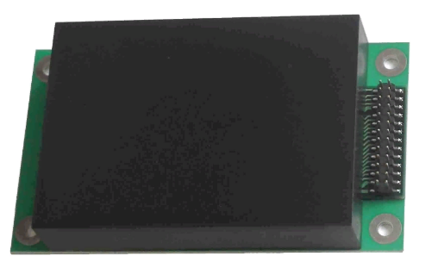
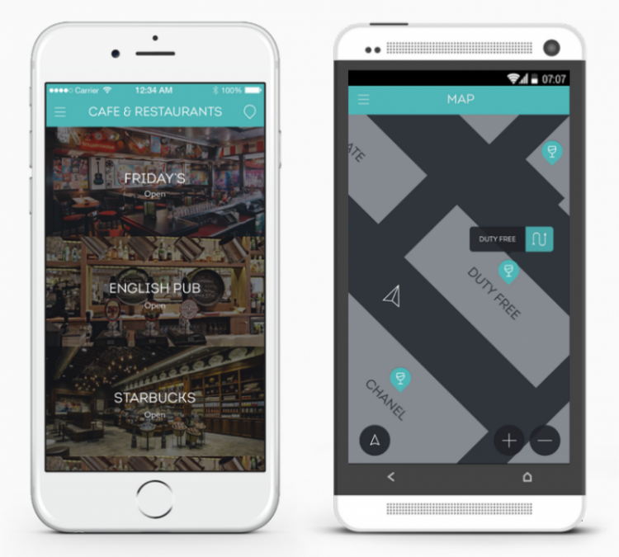
Системы-аналоги
БИНС МЭМС «ГЛ-ВГ110»
Navigine Indoor
DaRe
Минус этой системы состоит в том, что это отдельный блок, который никак не интегрируешь в телефон и представляет интерес для компаний – разработчиков, интеграторов и производителей навигационного оборудования, систем и комплексов стабилизации и ориентации.
Главный недостаток системы заключается в том, что для навигации используются метки. Там где заканчиваются метки, заканчивается, и определятся местоположение. Данный метод не подходит, если осуществлять навигацию в любой точке мира.
К недостаткам данной системы необходимо отнести датчик обуви. Потому что это очень неудобно и не практично, так как отдельный датчик это повышение стоимости и сложности системы.

Slide 8
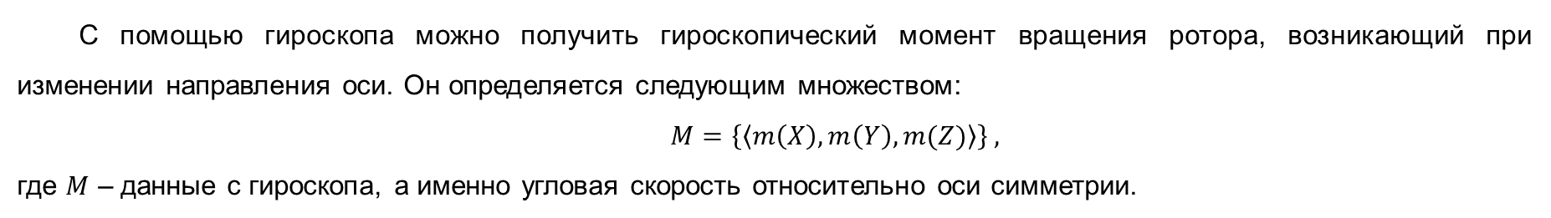
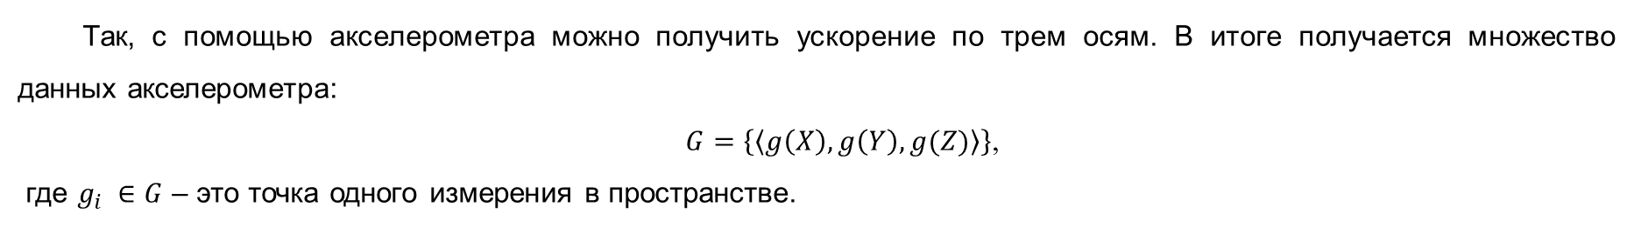
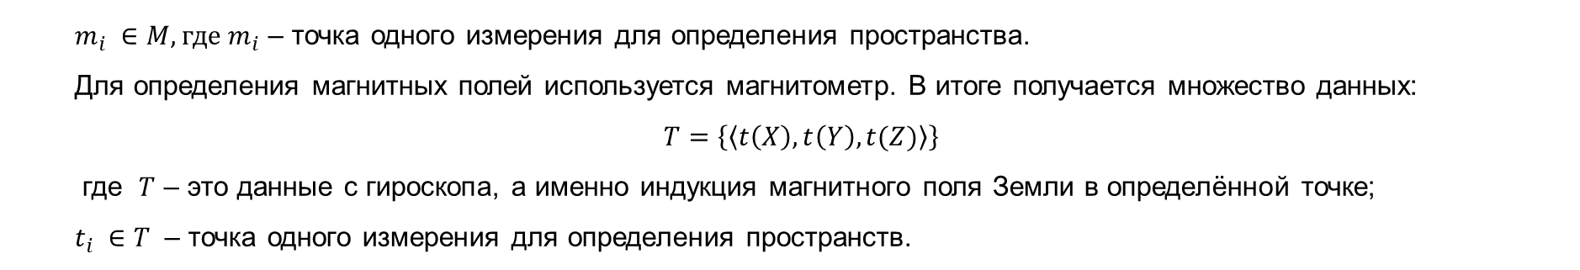
Математическая модель (1)
Так, с помощью акселерометра можно получить ускорение по трем осям. В итоге получается множество данных акселерометра:
$G=\left\{〈g\left(X\right),g\left(Y\right),g(Z)〉\right\}$,
где $g_{i} ∈G$ – это точка одного измерения в пространстве.
С помощью гироскопа можно получить гироскопический момент вращения ротора, возникающий при изменении направления оси. Он определяется следующим множеством:
$M=\left\{〈m\left(X\right),m\left(Y\right),m(Z)〉\right\} ,$
где $M$ – данные с гироскопа, а именно угловая скорость относительно оси симметрии.
$m_{i} ∈M, где m_{i}$ – точка одного измерения для определения пространства.
Для определения магнитных полей используется магнитометр. В итоге получается множество данных:
$T=\left\{〈t\left(X\right),t\left(Y\right),t(Z)〉\right\}$
где $T$ – это данные с гироскопа, а именно индукция магнитного поля Земли в определённой точке;
$t_{i} ∈T$ – точка одного измерения для определения пространств.

Slide 9
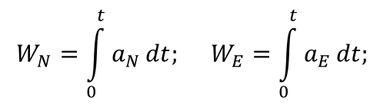
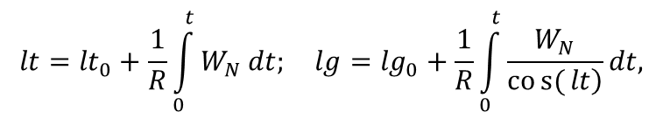
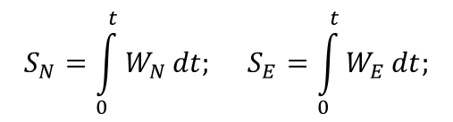
Математическая модель (2)
Пусть $a_{N}$ и $a_{E}$ – измеренные ускорения по направлениям на север и восток, $W_{N}$ и $W_{E}$ – составляющие путевой скорости, $S_{N}$ и $S_{E}$ – пройденные расстояния по этим же направлениям. Тогда
$$W_{N}=\int_{0}^{t}{a_{N}}dt; W_{E}=\int_{0}^{t}{a_{E}}dt;$$
$$S_{N}=\int_{0}^{t}{W_{N}}dt; S_{E}=\int_{0}^{t}{W_{E}}dt;$$
Современные ИНС осуществляют счисление в географической системе координат, то есть определяют широту и долготу. Если принять Землю за сферу, то текущие широта $φ$ и долгота $λ$ (в радианах) могут быть определены как:
$$\operatorname{lt}{={lt}_{0}+\frac{1}{R}\int_{0}^{t}{W_{N}}dt; lg=\lg_{0}+\frac{1}{R}\int_{0}^{t}{\frac{W_{N}}{\left.cos{(}lt\right)}}dt, }$$
где $R$ – радиус Земли,
${lt}_{0}$, $\lg_{0}$– начальные координаты, получаемые с магнитометра.
Все расчеты выполняются цифровыми вычислителями, а именно процессором телефона.

Slide 10
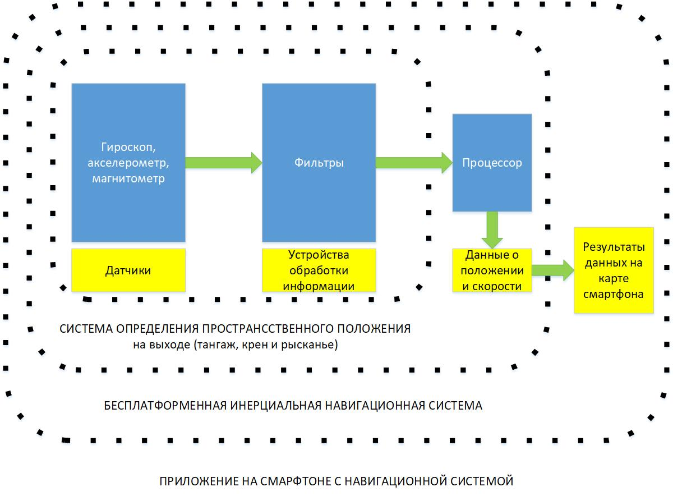
Трехконтурная архитектура мобильного приложения

Slide 11
Функции мобильного приложения
Система будет функционировать с использованием аппаратных средств смартфона (акселерометр, гироскоп, магнетометр) и обладающая следующими функциональными возможностями:
определение и отображение направления, в котором осуществляется движение;
поиск маршрута;
просмотр, пройденных маршрутов пользователем;
осуществление замеров расстояния, на которое переместилось мобильное устройство;
определение местоположения при указании координат начальной точки.

Slide 12
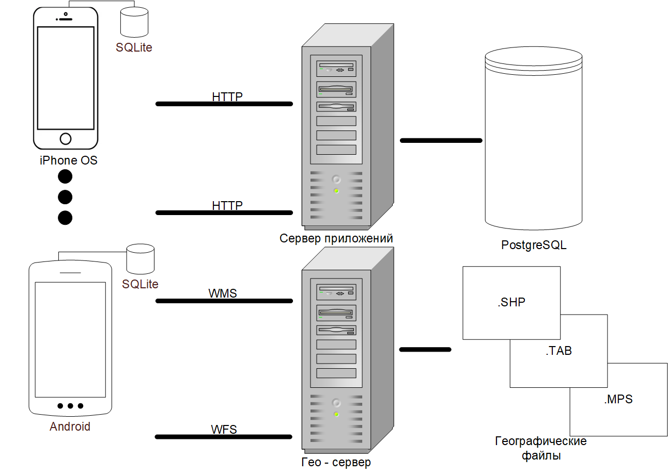
Схема работы системы

Slide 13
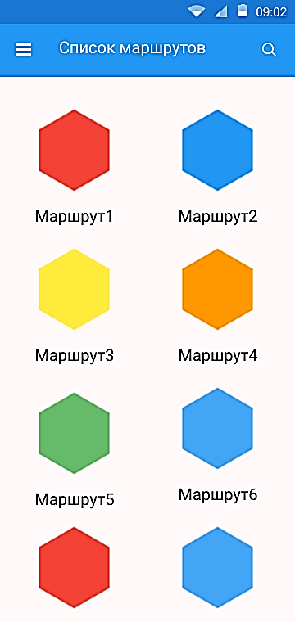
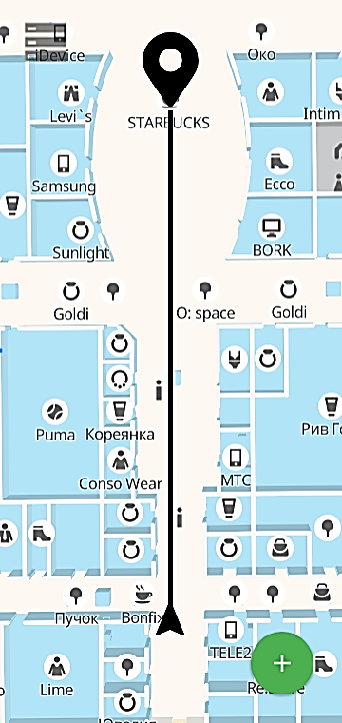
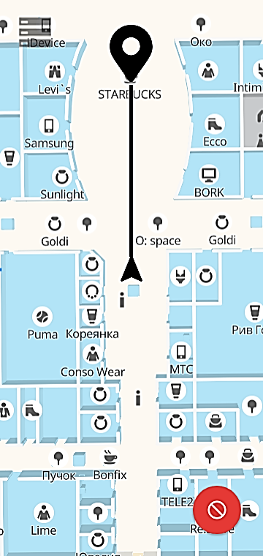
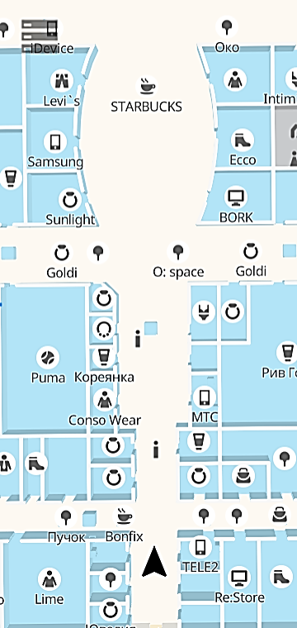
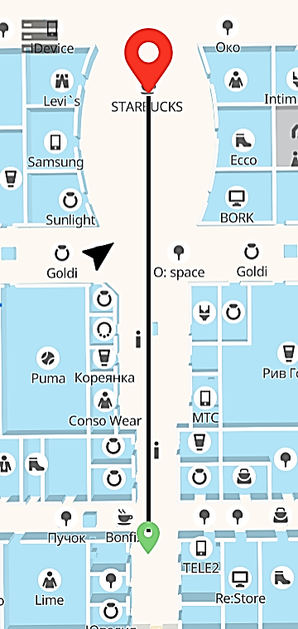
Прототип пользовательского интерфейса
Конечная точка
Конечная точка
Пройденный маршрут
Главная форма
Форма просмотра пройденных маршрутов
В путь
Остановить маршрут

Slide 14
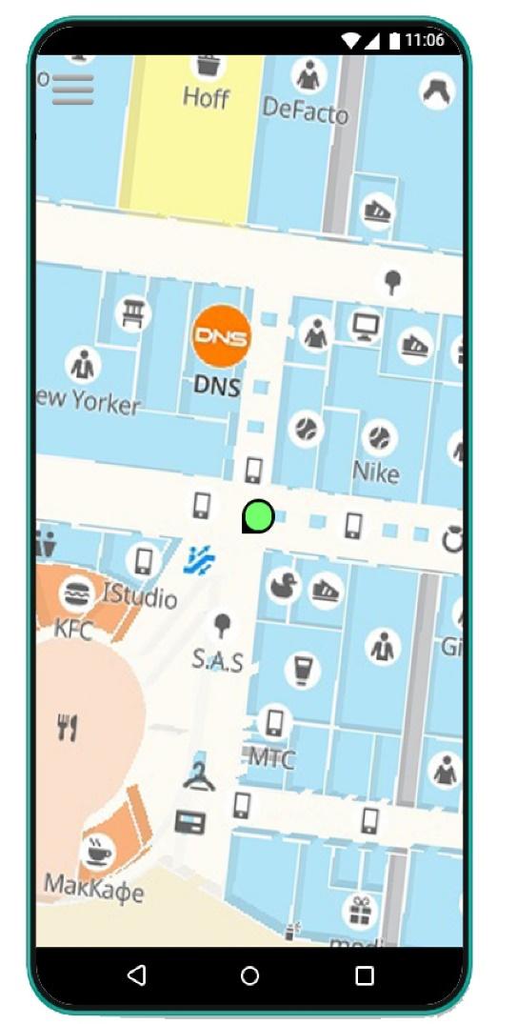
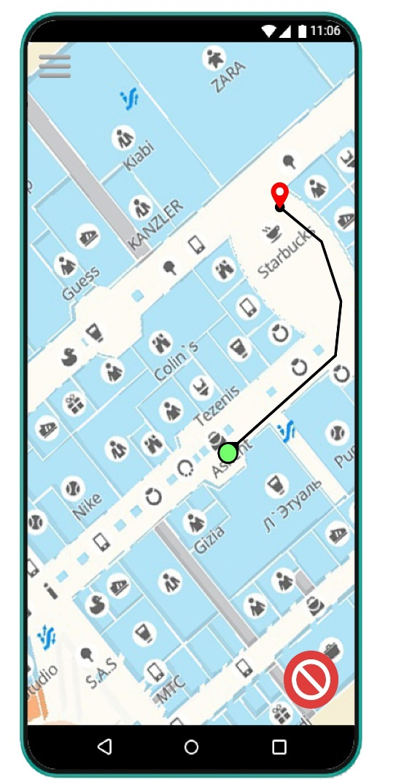
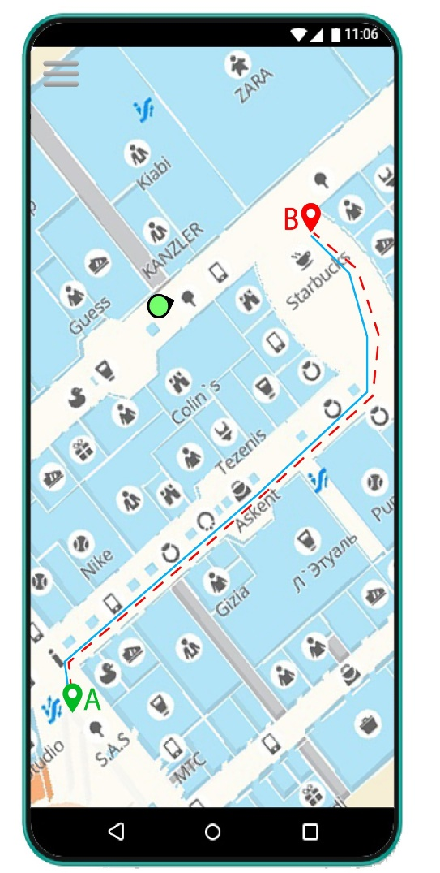
Интерфейс мобильного приложения
Главный экран мобильного приложения
Пользователь перемещается из точки А в точку Б
Просмотр пройденного маршрута

Slide 15
Точность трёхконтурной модели системы
Проведенный контрольный пример в ВКР дал следующую оценку трехконтурной архитектурной модели инерциальной системы навигации, что максимальная ошибка по отношению к эталонной траектории GTE = 1,34%. В результате сделаны выводы о достаточном достоверном построенном маршруте инерциальной системы навигации.
Проведенные аналогичные испытания с другими системами навигации показали следующие результаты:
 | GSM | GPS | WiFi/Bluetooth | трехконтурная архитектурная модель инерциальной системы навигации
GTE | 3,31% | 2,9% | 1,37% | 1,34%

Slide 16
Заключение
Проведен анализ предметной области
Проведен обзор систем-аналогов
Разработана логическая и физическая модель данных
Разработаны прототипы пользовательского интерфейса
Разработана трехконтурная архитектура инерциальной навигационной системы для мобильного устройства, реализующие предложенный метод построения маршрута
По теме выпускной квалификационной работы опубликовано 7 научных работ, одна из них — в Scopus. Основные результаты работы докладывались и обсуждались на международных, всероссийских и региональных конференциях:
XXVII Международная конференция «Математика. Компьютер. Образование» (Пущино, 2020);
LXIX Молодежная научная конференция, посвященная 85-летию со дня рождения первого космонавта Земли Ю.А. Гагарина (Самара, 2020);
Международная молодёжная научная конференция «XV Королёвские чтения», посвящённая 100-летию со дня рождения Д.И. Козлова (Самара, 2019);
Самарская областная научная конференция (Самара, 2020, 2021).

Slide 17
Спасибо за внимание

